Slide 1
세미프로젝트 에어컨 원격제어 & 온습도 확인
팀명: 솔플
팀원: 금오공대 김우혁

Slide 2
목차
- 전체적인 구조
- 구현 내용

Slide 3
전체적인 구조
- 라즈베리파이 모델 2 → 온습도 센서 및 데이터베이스
- 아두이노 UNO → 적외선 발신 모듈
- 노트북 → Node.js & React
- 시리얼 통신으로 아두이노와 라즈베리파이가 통신
- http 통신으로 라즈베리파이와 node.js가 통신
- React로 웹 페이지 만들어서 node.js 와 연동

Slide 4
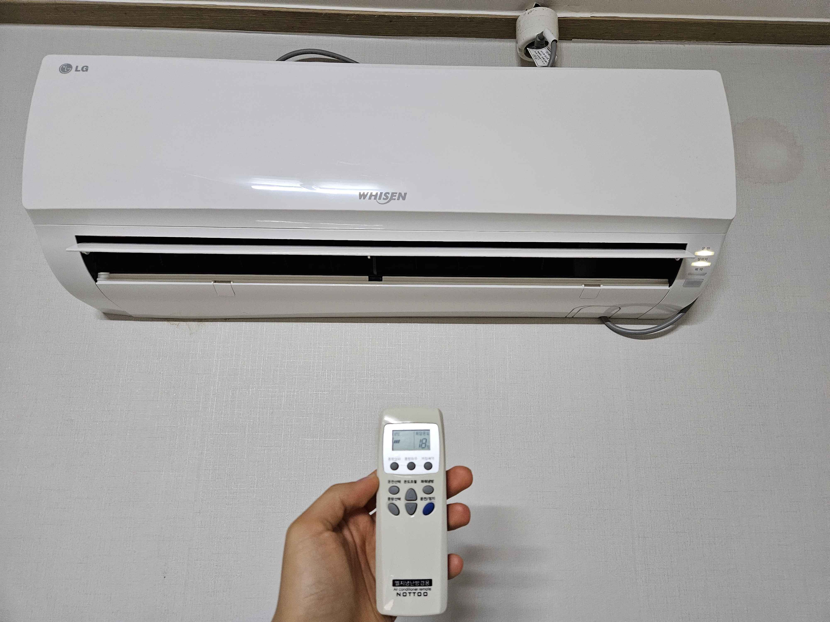
사용한 에어컨

Slide 5
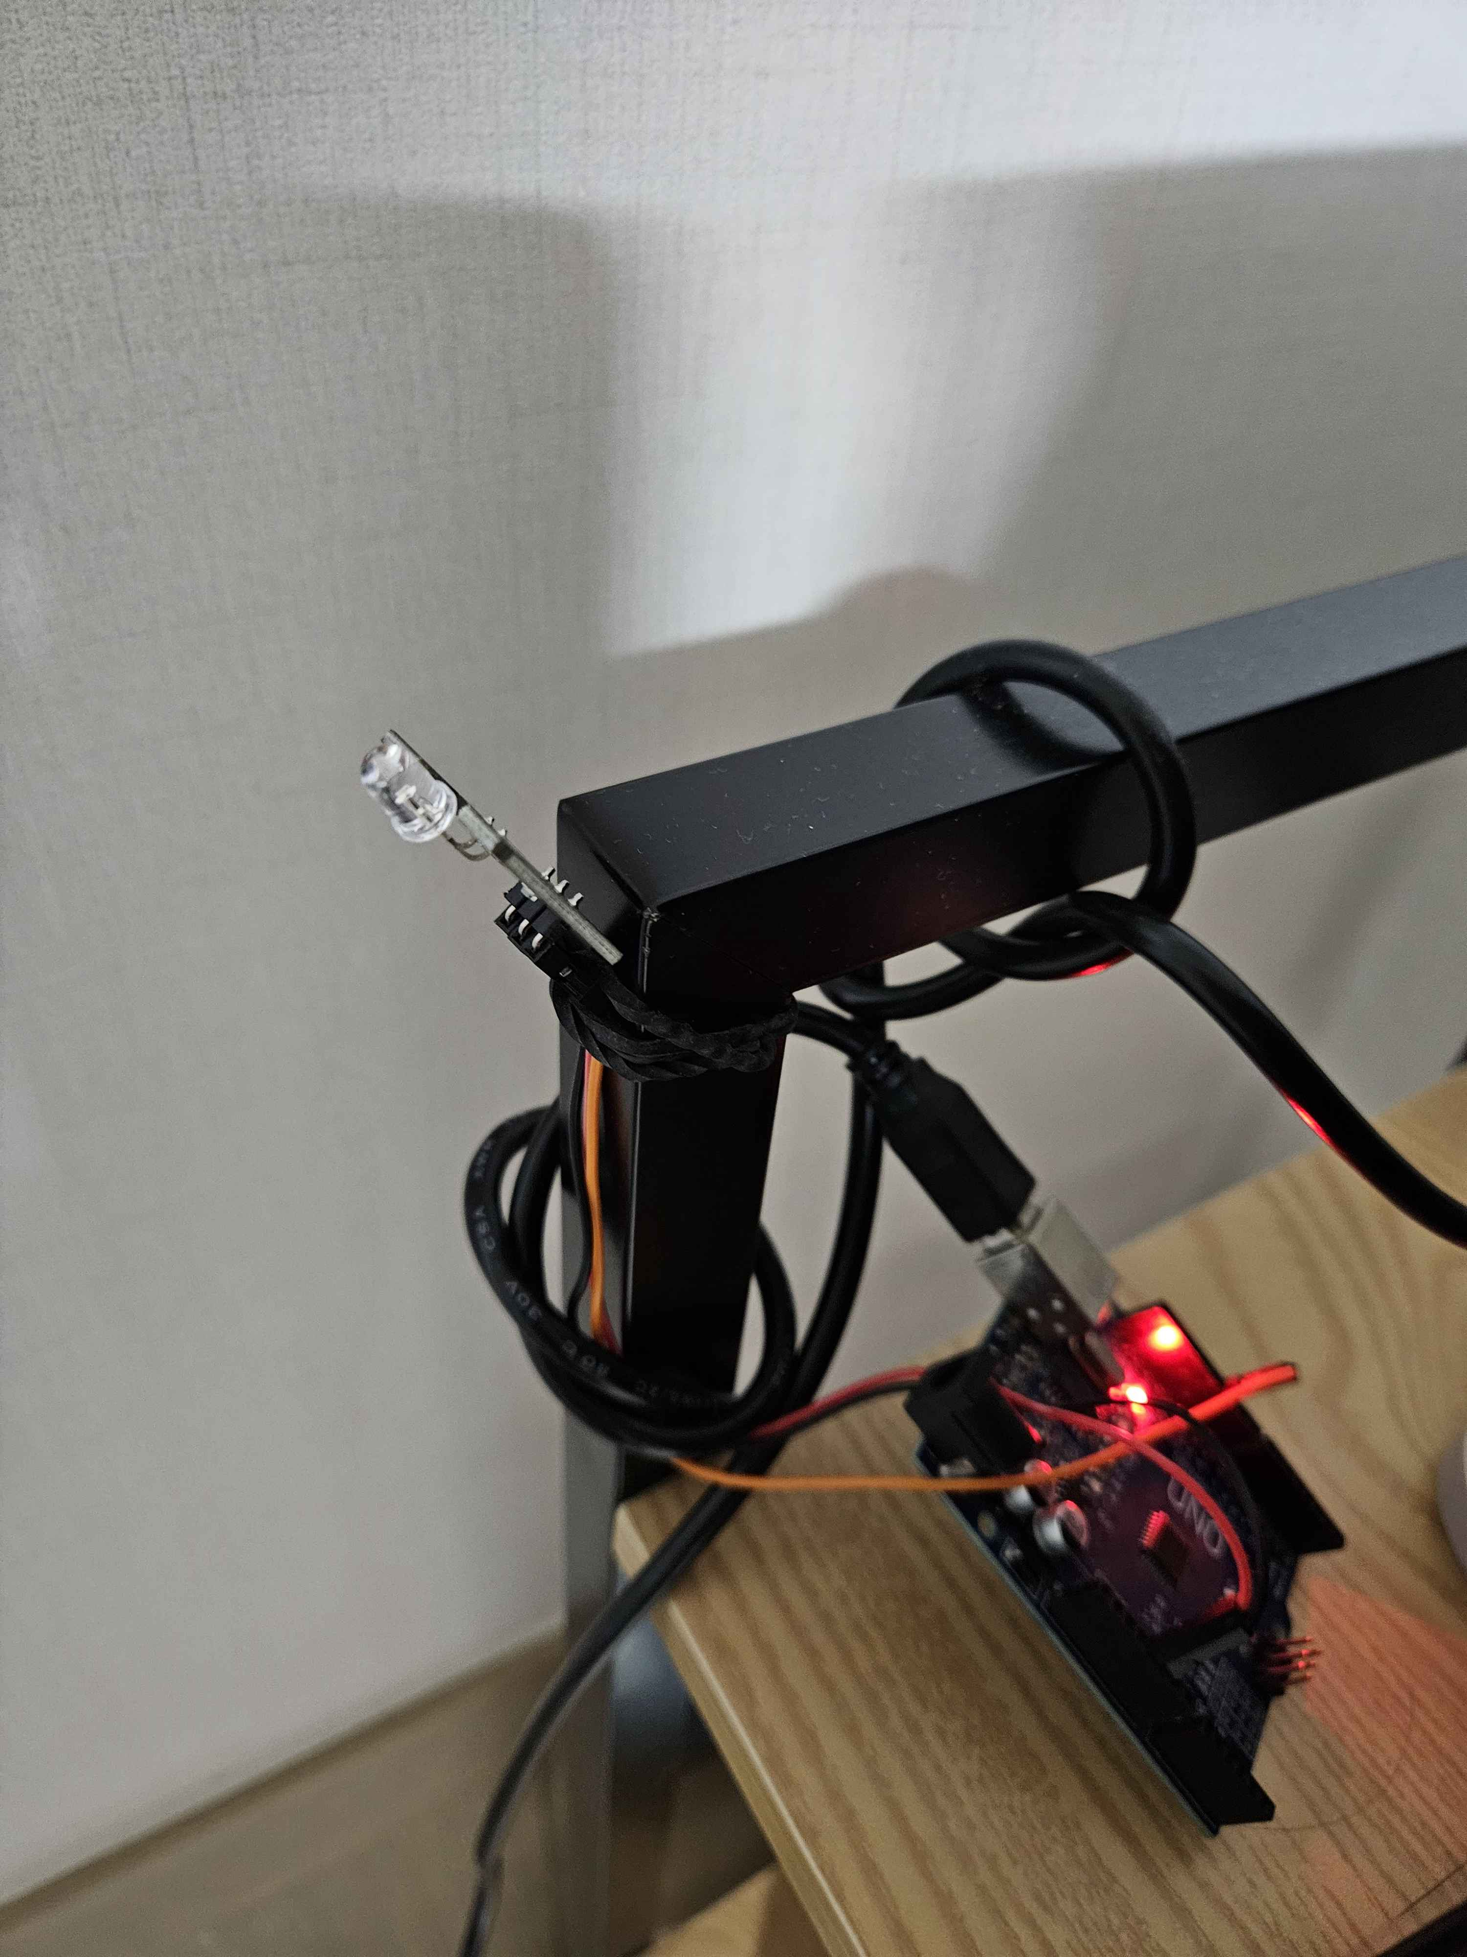
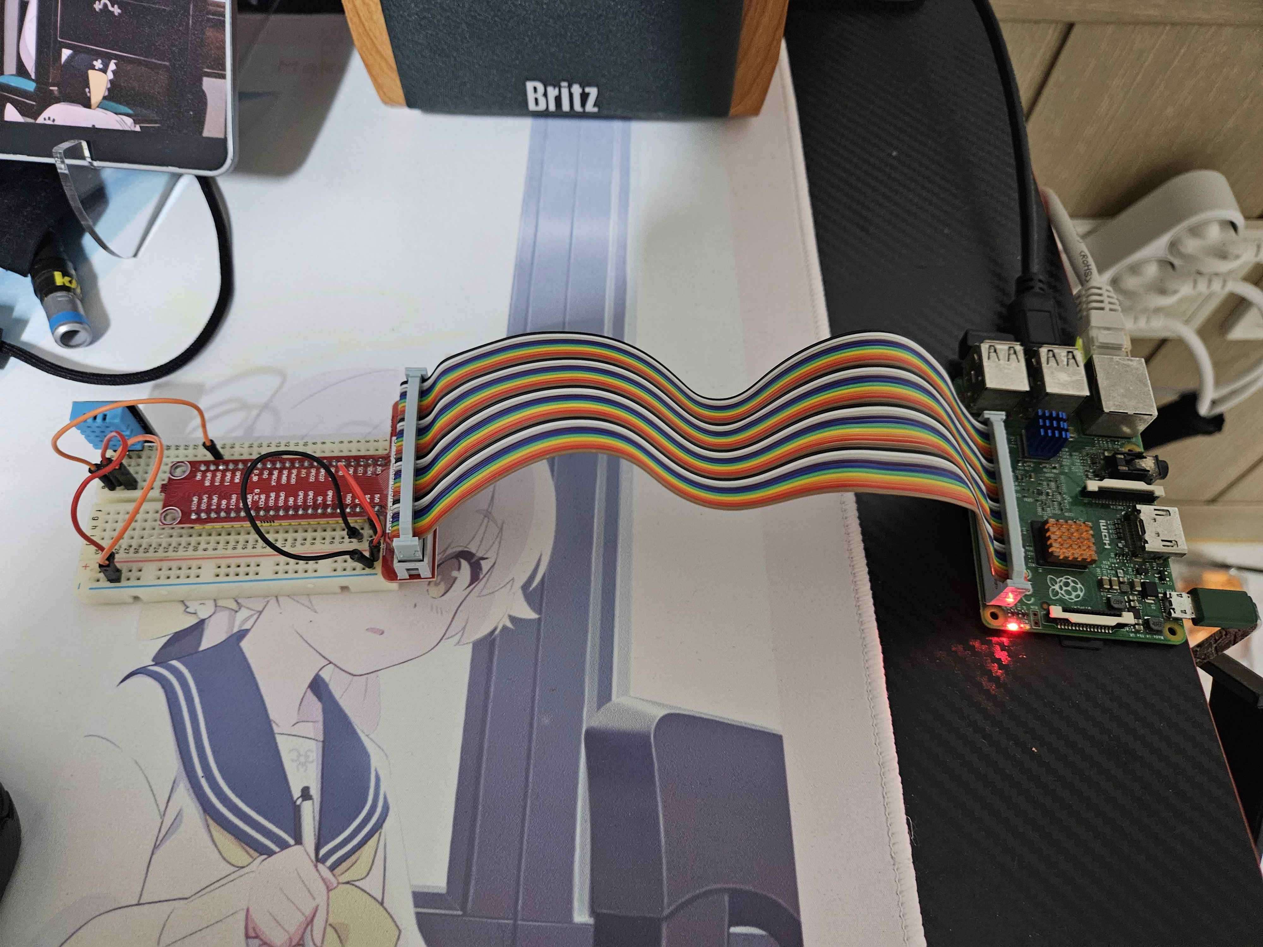
리모컨의 역할인 아두이노 & 적외선 발신 모듈(좌) api의 역할과 DB가 있는 라즈베리파이 & 온습도 센서(우)

Slide 6
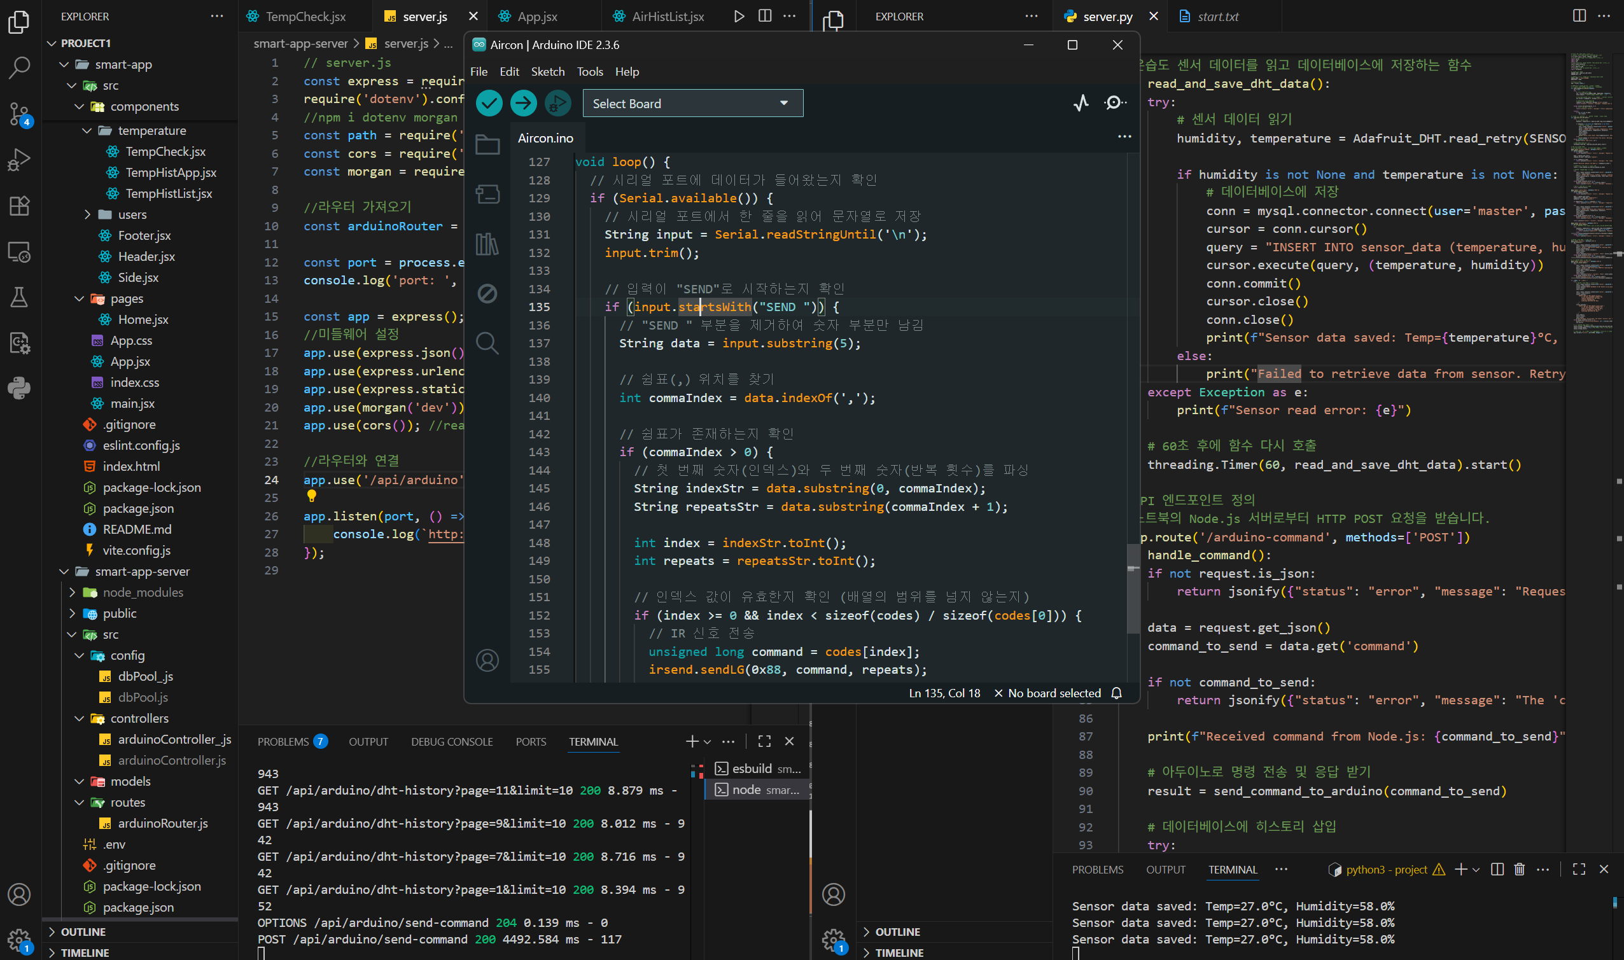
작성한 각종 코드들

Slide 7
구현 내용 - 아두이노
- IRremote 라이브러리로 에어컨 리모컨의 적외선 신호 재현 및 구현
- 라즈베리파이와 시리얼 통신 수행
- SEND N,M 형식의 명령어가 도착하면 분석하여 에어컨 제어
- e.g: SEND 3,5 – 냉방. 약풍, 18도 / 5번 발신
- 명령 처리 후 응답 메시지 시리얼 통신으로 보내기

Slide 8
구현 내용 – 라즈베리파이 (1)
- python의 flask 모듈로 웹 서버 구축
- 노트북으로부터 HTTP 요청을 받아들이는 API 엔드포인트 정의
- e.g: POST /arduino/-command: 아두이노 제어 명령 받기
- e.g: GET /dht-sensor: 온습도 센서의 실시간 데이터를 제공

Slide 9
구현 내용 – 라즈베리파이 (2)
- PySerial 라이브러리로 아두이노와 시리얼 통신 수행
- 노트북으로부터 받은 명령을 아두이노에게 전송
- 아두이노의 응답 값을 다시 받아 노트북으로 전송하는 양방향 통신

Slide 10
구현 내용 – 라즈베리파이 (3)
- DHT11 온습도 센서로 온습도 데이터 실시간 측정
- 파이썬의 스레딩을 이용해 1분마다 센서값 읽어옴

Slide 11
구현 내용 – 라즈베리파이 (4)
- MySQL을 사용하여 두 가지 종류의 데이터 저장
- history 테이블: 에어컨 제어 명령어 기록
- sendor_data 테이블: 온습도 센서의 데이터를 1분마다 자동 기록

Slide 12
구현 내용 – Node.js (1)
- 서버 구축 및 라우팅
- 라즈베리파이와의 통신 중개:
React에서 들어온 HTTP 요청을 다시 라즈베리파이의 API로 전달하고,
라즈베리파이의 응답을 받아 다시 웹으로 반환

Slide 13
구현 내용 – Node.js (2)
- API 엔드포인트
-POST /api/arduino/send-command:
웹에서 에어컨 제어 명령을 받아 라즈베리파이로 전달
- GET /api/arduino/dht-sensor:
라즈베리파이에 저장된 최신 온습도 데이터를 실시간으로 가져옴
- GET /api/arduino/aircon-history:
데이터베이스에 저장된 에어컨 제어 기록 가져오기
- GET /api/arduino/dht-history:
데이터베이스에 저장된 온습도 기록 가져오기

Slide 14
구현 내용 – Node.js (3)
- 데이터베이스 연동
- 라즈베리파이의 데이터베이스를 조회하여 웹으로 제공
- 페이지네이션 기능 구현을 위한 준비

Slide 15
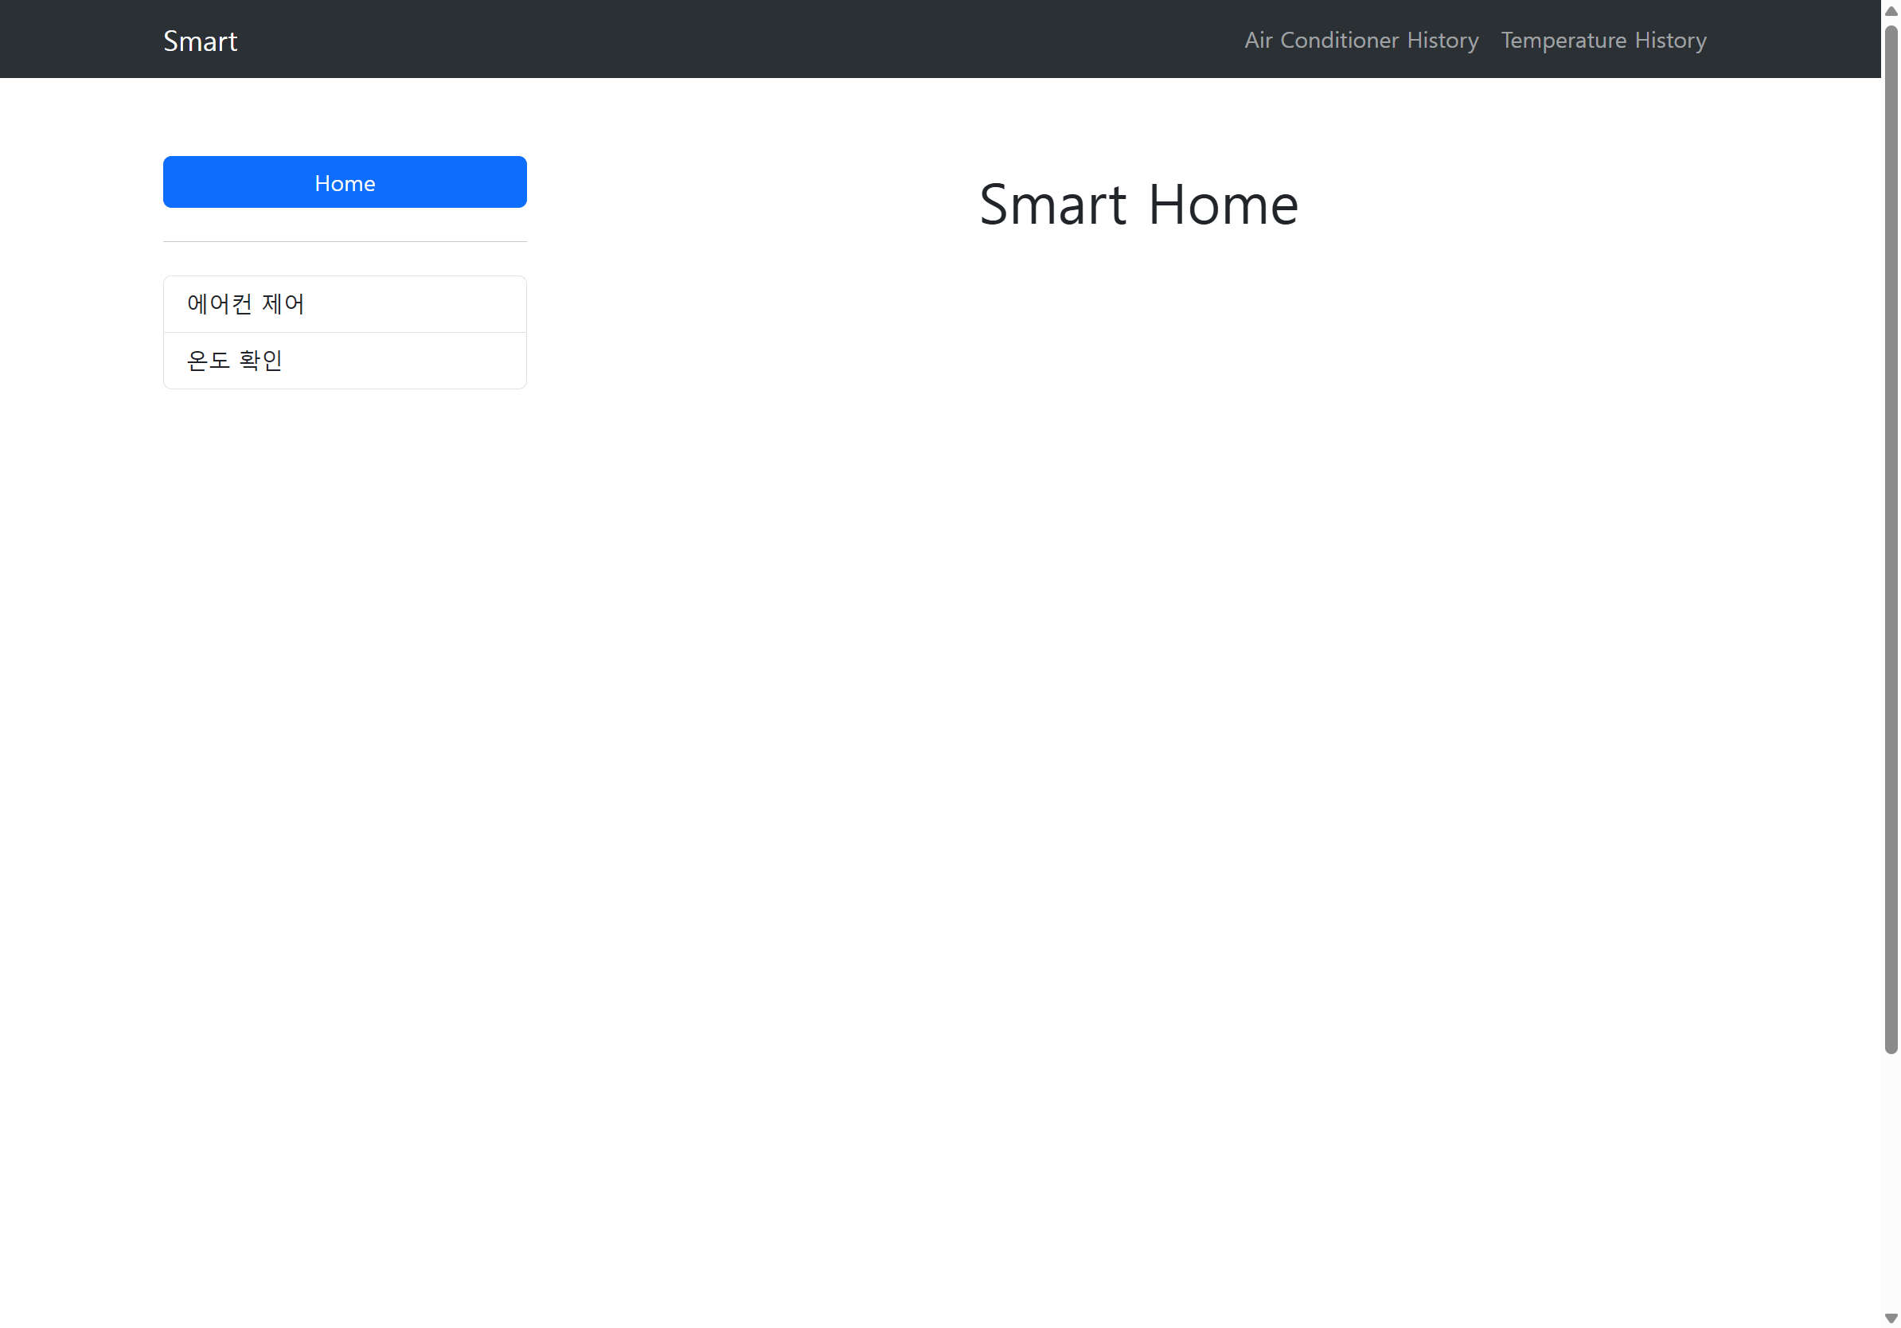
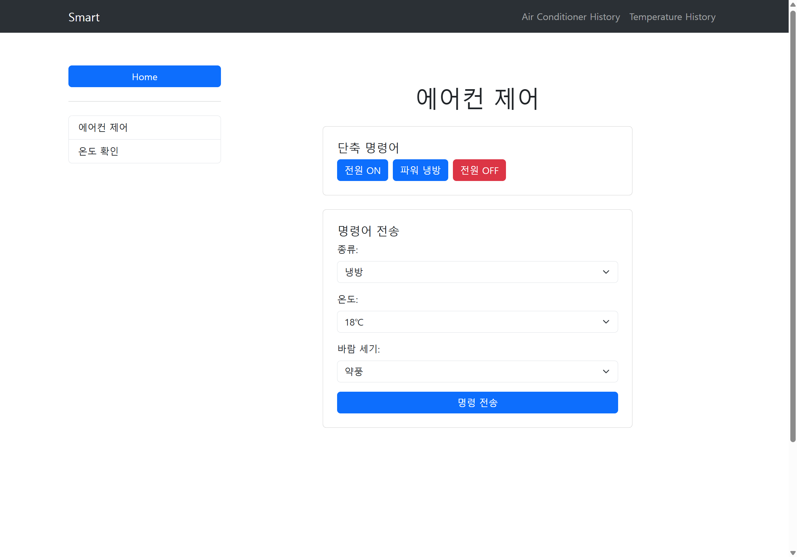
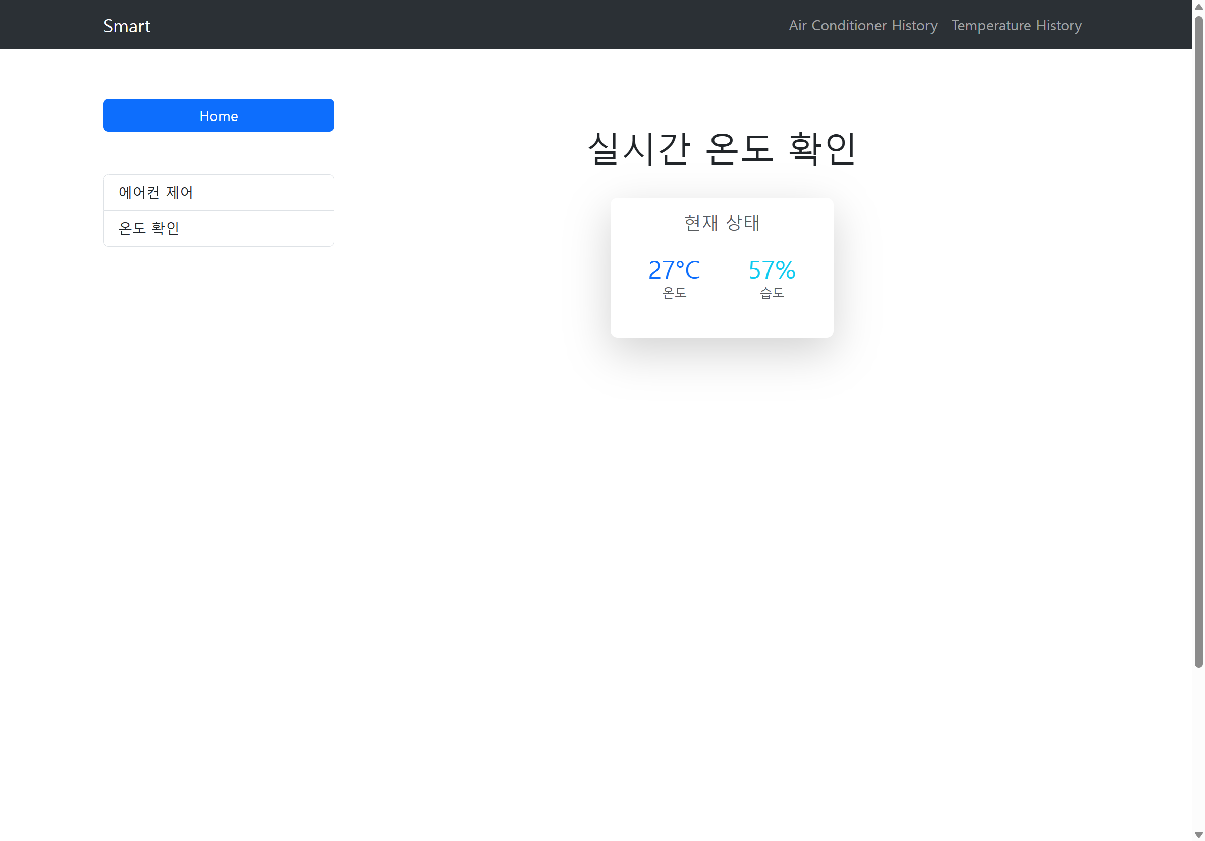
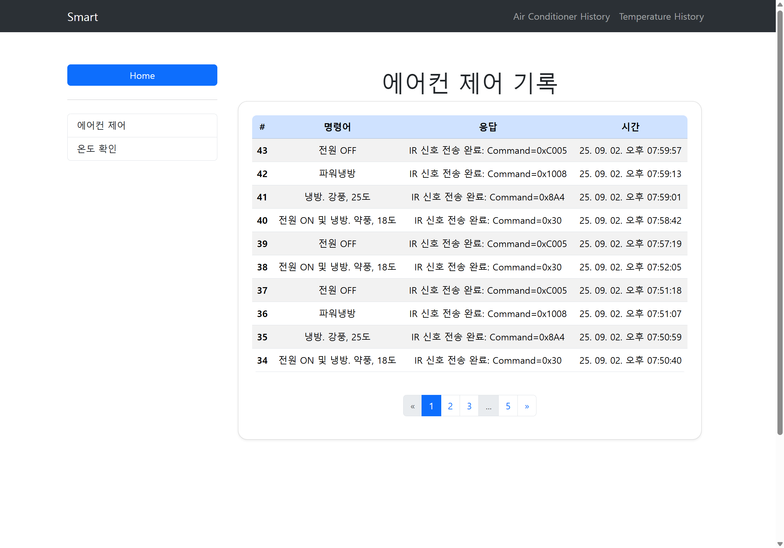
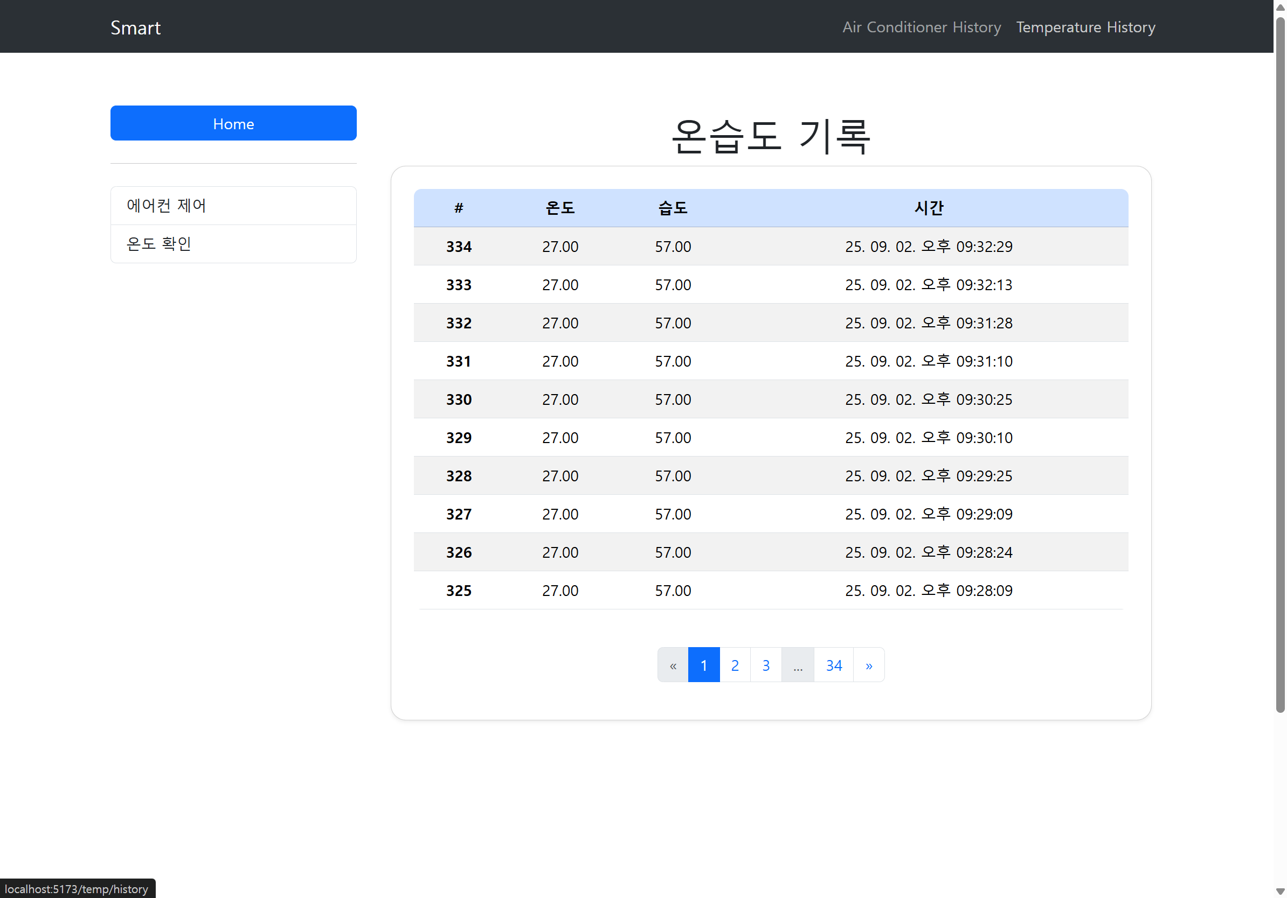
구현 내용 – React (1)
- 각 기능마다 컴포넌트를 나눠서 효율적으로 관리

Slide 16
구현 내용 – React (2)
- axios와 fetch 같은 라이브러리를 이용해 Node.js와 API 통신 수행
- useState 훅으로 UI의 상태 (로딩, 에러, 응답 등) 관리
- 상태가 변할 때마다 화면이 자동으로 업데이트
- 에어컨 설정을 변경하고 전송 버튼을 누르면
그에 맞는 적외선 코드 인덱스를 찾아서 POST 요청으로 Node.js 서버에 전송
- 데이터베이스에 저장된 기록들을 표 형식으로 보여줌
- 에어컨 제어 및 온습도 기록 볼때 페이지네이션 기능 구현
- 명령어 인덱스(SEND N,M)를 이해하기 쉽게 변환하여 보여줌
- e.g: SEND 3,5: 냉방.약풍, 18도

